Slide 1
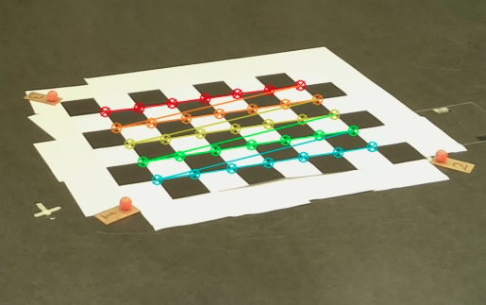
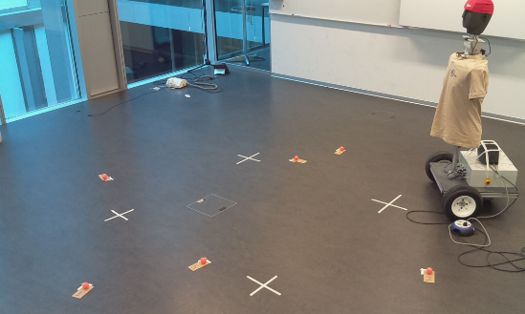
3
y
5
6
...^{x}
9 ^{x}
10 ^{x}
...^{x}
8 ^{x}
2 ^{x}
3 ^{x}
...^{x}
x
y
3
1 ^{x}
2
1
4
2
1
x

Slide 2
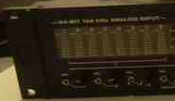
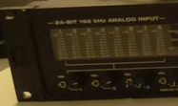
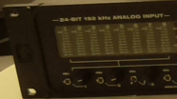
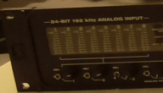
q = 5 37 kB
q = 10 74 kB
q = 50 455 kB
q = 100 533 kB

Slide 3
ϑ₂ - ϑ₁
C₁₂
y
ϑ₃
l_{right}
R₁
ϑ₂
ϑ₁
R₂
L
l_{left}
C₂₃
ϑ₃ - ϑ₂
x

